Slide 1
Vývoj evropské zahraniční a bezpečnostní politiky
Září 2018

Slide 2
Bezpečnostní rovina
Podpis Bruselské dohody (1948) – FRA, VB, Benelux
Vznik NATO (1949) – zajištení silné poválečné prezence USA v Evropě
Přesun garance evropské bezpečnosti na USA (další role po Marshallově plánu)

Slide 3
Evropské obranné společenství
Otázka co s odzbrojeným Německem?
Plevenův plán – alternativa k americké vizi bezpečnosti v Evropě
Vytvoření evropské armády, která by spadala pod evropské ministerstvo zahraničí
Německá armáda měla být zcela pod kontrolou
Výsledkem jednání smlouva o EOS z května 1952
Vliv Jeana Monneta – supranacionalizační tendence

Slide 4
Evropské politické společenství (EPS)
Navrženo v roce 1953
Nadnárodní politické tělo
Vytvoření EPS spjato s vytvořením EOS

Slide 5
Pád EOS
Úspěšná ratifikace v některých státech včetně Německa
Změna vlády ve Francii
Veřejné mínění dosti rozpolcené (cédist vs. anti-cédist)
Smrt Stalina 5. března 1953
Konec Korejské války. 27 července 1953
→ uvolnění napětí v mezinárodních vztazích – menší tlak na podepsání
Výsledkem neratifikace ve Francii
Německo vstupuje do NATO
Z bezpečnosti se stává „atlantické téma“ a v evropské integraci tabu

Slide 6
Západoevropská unie
Vznik 1954
Rozšíření Bruselského paktu o Německo a Itálii
Vznik v souvislosti s rozšiřováním NATO o GER
Problémy ve Francii, ratifikováno až napodruhé, spojeno s hlasováním o důvěře vlády
Fungovala jako bezpečnostní platforma až do roku 2010

Slide 7
EHS
V důsledku selhání EOS/EPS se ve smlouvě o EHS zahraniční politika neobjevuje
Důležité ekonomické kompetence v ZP důsledkem společné obchodní politiky
Hallstein – „Jedním z důvodů vythoření EHS je, aby Evropa hrála plnou roli v mezinárodních vztazích… a mluvila jedním hlasem v ekonomických vztazích se zbytkem světa“

Slide 8
Fouchetovy plány
1961 – Návrh smlouvy o Evropské politické unii
Posílení integrace a zahraniční politiku a obranu
Výrazně mezivládní charakter (vliv de Gaulla)
Častější setkávání ministrů zahraničí
Obavy ostatních z francouzské dominance a oslabení nadnárodního prvku
Modifikace a předložení druhého plánu – též neprošel
Předzvěst krize v 60. letech

Slide 9
Evropská politická spolupráce
Změna ve Francii, nově nastoupil Pompidou
1970 – Davignonova zpráva
V souvislosti prohloubením EHS (jeden z Pompiduových bodů)
Výrazně mezivládní charakter
Vyloučeny otázky obrany a bezpečnosti, týkala se jen zahraniční politiky
Princip vzájemného setkávání ministrů zahraničí
Princip konzultace významných zahraničněpolitických témat
Rozpracováno Kodaňskou zprávou z roku 1973

Slide 10
Fungování EPS
Princip vzájemného setkávání ministrů zahraničí (předsednická země)
Princip konzultace významných zahraničněpolitických témat
Potřeba jednomyslnosti
Neexistence zázemí
Rozpracováno Kodaňskou zprávou z roku 1973

Slide 11
První rozšíření
V roce 1973 přistoupení VB, Irska a Dánska
S VB přichází těžká váha a také rozšíření teritoriálního zaměření

Slide 12
Evropská rada
Institucionalizována v roce 1974
Nový aktér na poli zahraniční politiky
Postupně nabírala čím dál důležitější postavení

Slide 13
Gymnich
Neformální setkání ministrů zahraničí
Od roku 1974, pojmenován dle německého zámku, kde se konalo poprvé
Větší prostor pro projednání problematik
Každé předsednictví koná jeden

Slide 14
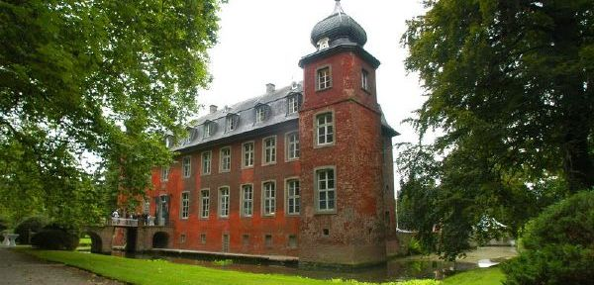

Slide 15
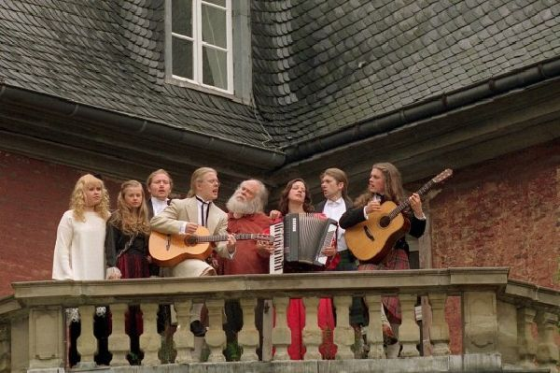

Slide 16
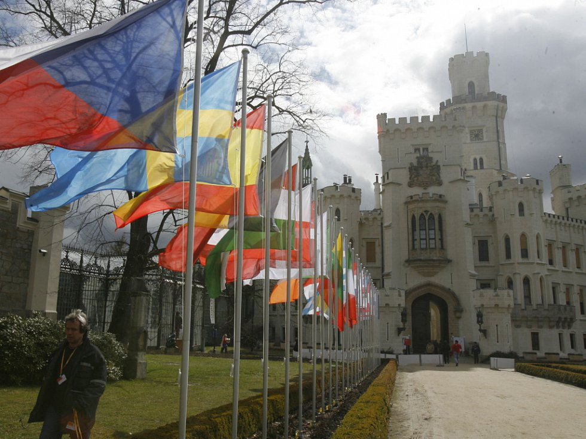

Slide 17
Londýnská zpráva
1981
Vymezení vztahu k EP – informování alespoň jednou za půl roku
Mechanismus rychlé reakce pro případ krize – setkání do 48 hodin
Reakce na absenci „institucionální paměti“ – vytvoření administrativního zázemí

Slide 18
Genscher-Colombova iniciativa
Rok 1981
Iniciativy vychází z Itálie a Německa
Zahrnovalo i oblast zahraničních vztahů
Pokus o rozšíření EPS i o politické otázky
Neúspěšné, ale v roce 1984 na ni navázala Římská deklarace – zaměřena na posílení bezpečnosti v Evropě

Slide 19
JEA
Institucionalizace EPS
Ve skutečnosti málo změnil na charakteru
Problém konzistence
Přetrvává problém „dvou nohou“ – politické vs ekonomické vztahy

Slide 20
Úspěchy a neúspěchy EPS
Evropsko-arabský dialog
Kompaktnější pozice v rámci OSN
Válka o Falklandy (sankce na Argentinu)
Problém vyhýbání se kontroverzním tématům
Nabyla to funkční zahraniční politika, ale spíše pokus o koordinaci národních

Slide 21
Vznik SZBP
Maastrichtská smlouva
Racio:
1) Změna mezinárodního prostředí po konci studené války
2) Stažení velkého množství amerických jednotek z Evropy
3) Snaha posílit politickou identitu evropské integrace

Slide 22
Kroky k SZBP
Belgické memorandum v březnu 1990
Společné prohlášení Mitteranda a Kohla v dubnu 1990
Plán propojit ZEU a Společenství ještě před IGC

Slide 23
IGC
Otázka, jak zainkorporovat nové oblasti do fungování integrace
Unitární přístup?
Spor minimalistů vs maximalistů
Nakonec pilířový přístup – kompromisní charakter se zřejmými limity
Sporné body – hlasování, financování, role ZEU

Slide 24
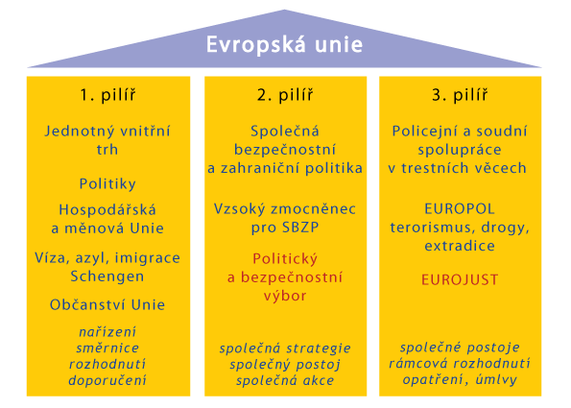

Slide 25
Jak fungovala SZBP?
Koordinátorem ER
Role předsednického státu
Hlavním aktérem Rada (GAERC)

Slide 26
Nástroje
Společné akce (např. vyslání vojáků)
Společné postoje (k zemi, sankce…)
Společné strategie (Po Amsterdamu)
Konstruktivní abstence (po Amsterdamu)

Slide 27
Amsterdam a SZBP
Evidentní nutnost reformy
Zavedení mechanismu konstruktivní abstence
Vytvoření funkce Vysokého zmocněnce pro SZBP (Mr. CSFP) – vyřešení problému personifikace

Slide 28
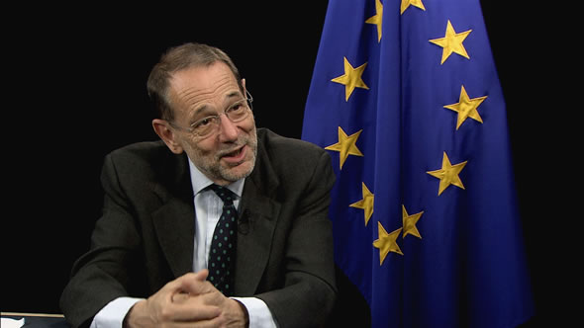
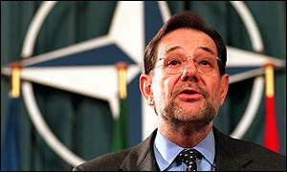
Javier Solana

